Slide 1
Разработка программного комплекса «Риэлтерское агентство»
Дисциплина: Информационные технологии
Выполнил: Лыков Н.Е., ИТ-7,8
Преподаватель: Шилина А.В.

Slide 2
Постановка задачи
Цель: Создание системы автоматизации учета объектов недвижимости.
Проблема: Сложность ручного поиска и многоуровневой сортировки квартир по противоречивым критериям.
Задачи:
  Реализация CRUD-механики (создание, чтение, обновление, удаление).
  Формирование аналитических отчетов на базе алгоритма Шелла.
  Обеспечение сохранности данных во внешних файлах.

Slide 3
Требования к функционалу
Входные данные: База из 25+ записей (адрес, комнаты, площади, этаж, цена).
Ключевые отчеты:
  Полный список (Комнаты ↓, Цена ↑).
  По комнатам (Этаж ↑, Дом ↑, Цена ↓).
  По цене (Цена ↓, Площадь ↑).
Ограничение: Использование исключительно алгоритма Шелла для сортировки.

Slide 4
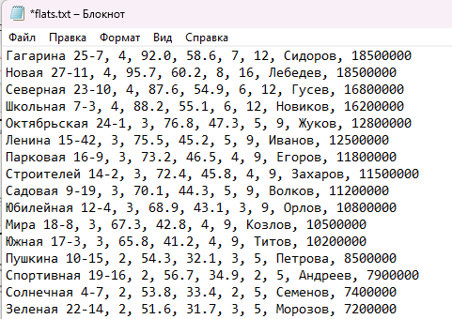

Организация данных и модульная структура
Структура: Список словарей (List[Dict]) для гибкого доступа к атрибутам.
Хранение: Текстовый файл .txt с разделителями.
Модули:
  main.py: Интерфейс и работа с файлами.
  sort.py: Алгоритмическое ядро.
  check.py: Валидация и защита от ошибок.

Slide 5

Реализация алгоритма Шелла
Метод: Сортировка с уменьшающимся шагом (gap).
Особенности: Многоуровневое сравнение — при равенстве приоритетного ключа алгоритм переходит к анализу вторичных и третичных признаков без потери производительности.

Slide 6
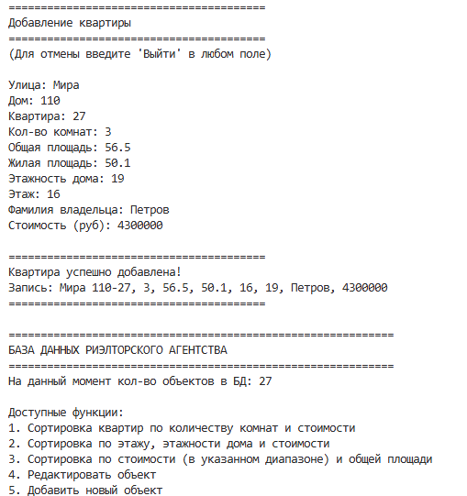
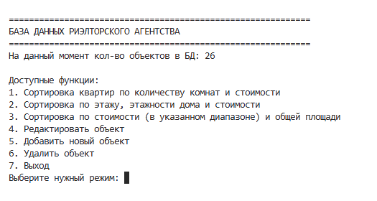
Пользовательский интерфейс и CRUD

Slide 7
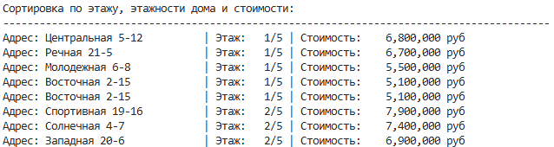
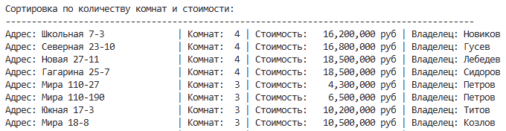
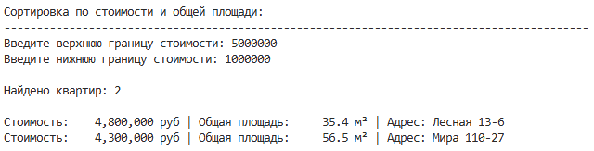
Формирование сложных отчетов

Slide 8
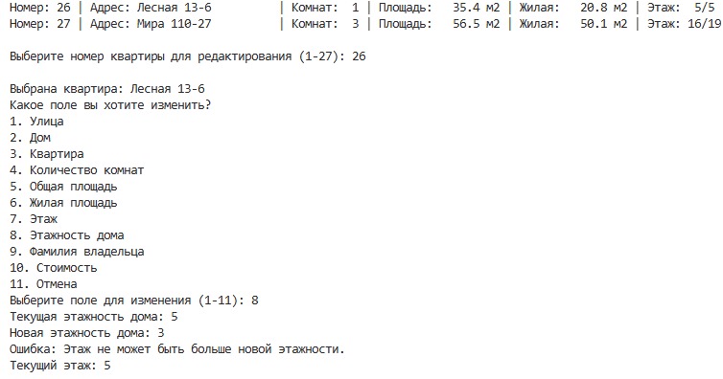
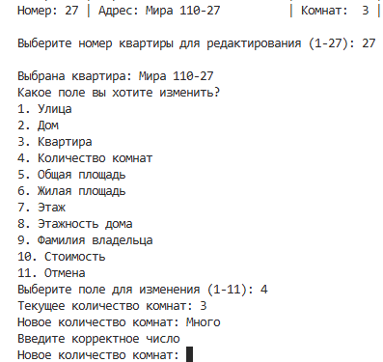
Надежность и проверка системы

Slide 9
Итоги работы
Разработан функциональный программный продукт для риэлтерского агентства.
Реализована сложная многоуровневая сортировка данных.
Программа готова к эксплуатации и соответствует всем требованиям ТЗ.
Результат: Проект выполнен в полном объеме, база на 25 записей сформирована и протестирована.

